Slide 1
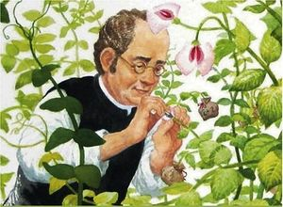
ЧЕРНІВЕЦЬКИЙ МЕДИЧНИЙ
ФАХОВИЙ КОЛЕДЖ
Гібридологічний аналіз: основні типи схрещувань та їхні наслідки.
Навчальна дисципліна «Біологія»
спеціальність:«Лікувальна справа» «Сестринська справа»
Викладач біології Лиса О.М.

Slide 2

Повторимо терміни
• Властивість організмів передавати
свої ознаки потомству – _____________
• Здатність організму набувати нових ознак у процесі онтогенезу – ____________
• Місце розташування гена в хромосомі – ________
• Гени, розташовані у подібних локусах гомологічних хромосом – ________
• Один із пари генів, розміщених один навпроти одного в гомологічних хромосомах – _______
• Виявлення дії гена, який перебуває в парі з іншим невиявленим геном – _________________
• Існування гена в невиявленому стані – ___________
спадковість.
мінливість.
локус.
алельні.
алель.
домінантність.
рецесивність.

Slide 3
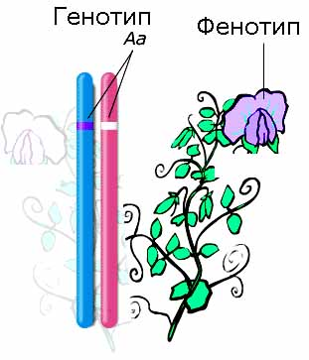
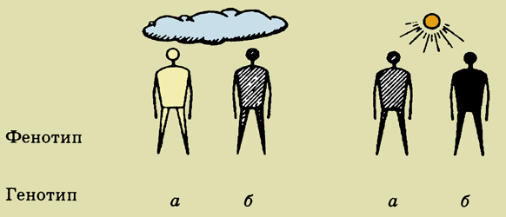
• Особина, гомологічні хромосоми якої містять однакові алелі певного гена – ______________
• Особина, гомологічні хромосоми якої містять різні алелі певного гена – _______________
• Сукупність усіх генів в клітині – __________
• Ознаки і властивості організму, які є наслідком прояву генотипу – __________
гомозигота.
гетерозигота.
генотип.
фенотип.

Slide 4
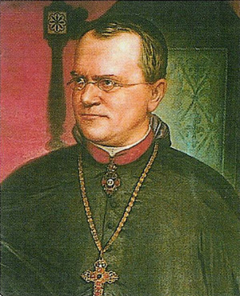
Грегор Мендель (1822 – 1884) -
основоположник
цариці біології - генетики
Чешський священик, природодослідник та ботанік, засновник сучасної генетики.
Відкрив закони спадковості, названими пізніше його ім'ям. Закони Менделя — одні із найважливіших у сучасній генетиці.

Slide 5
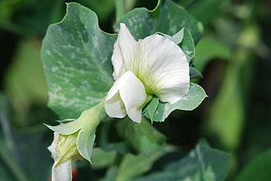
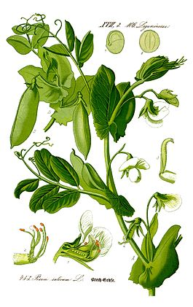
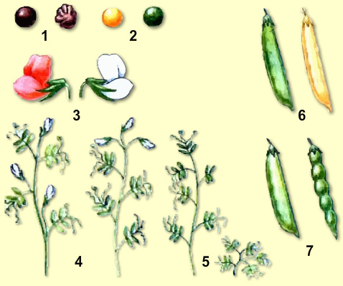
Горох – піддослідний об’єкт Г. Менделя

Slide 6
Результати дослідів Г. Менделя
Ознаки | F₁ | F₂ |  | Всього
 |  | Домі- нантна | Реце-сивна
Насіння: гладеньке або зморшкувате | Гладеньке | 5475 | 1850 | 7325
Насіння: жовте або зелене | Жовте | 6022 | 2001 | 8023
Квіти: рожеві або білі | Рожеві | 705 | 224 | 929
Стебло: високе або низьке | Високе | 787 | 277 | 1064
Боби: зелені або жовті | Жовті | 428 | 152 | 580

Slide 7
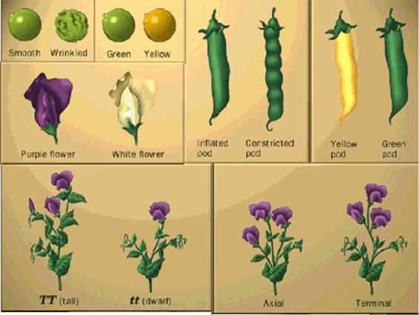
Альтернативні ознаки

Slide 8
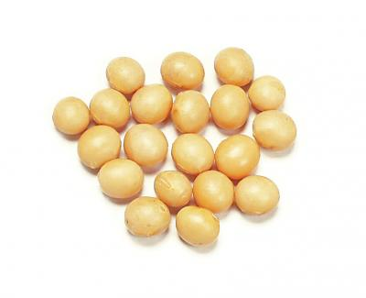
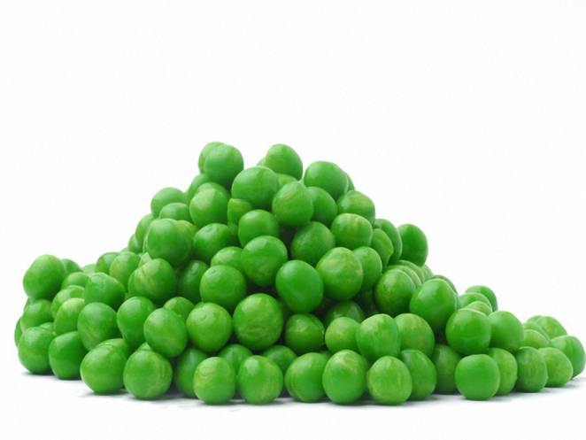
Перший закон Г. Менделя – закон одноманітності гібридів першого покоління
Р♀
♂
АА
Х
аа
♀
G
А
а
F₁ покоління
Аа

Slide 9
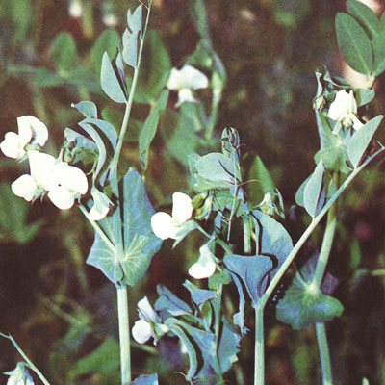
Перший закон
Закон одноманітності гібридів першого покоління: при схрещуванні двох гомозиготних організмів, що відрізняються один від одного по одній парі альтернативних ознак, все перше покоління гібридів виявиться одноманітним і нестиме ознаку одного з батьків.

Slide 10
домінантна ознака
рецесивна ознака
гомозиготні організми
Р.
Х
АА
аа
А
а
Аа
генотип
фенотип
Одноманітність F₁
Аа

Slide 11
При моногібридному схрещуванні гомозиготних особин, які відрізняються за однією парою альтернативних ознак, спостерігається одноманітність гібридів першого покоління F₁ як за фенотипом, так і за генотипом.
За фенотипом усі особини мають домінантну ознаку, за генотипом вони гетерозиготні.
Р
Х
АА
аа
гамети
А
а
генотип
Аа
фенотип

Slide 12
Решітка пеннета
♂
♀
 | А
а | Аа жовті
Цитологічні основи І закону Г.Менделя: гомозиготні батьки (АА × аа) у процесі мейозу утворюють гамети лише одного типу – А і а відповідно. Поєднання цих гамет дає зиготу лише одного типу – Аа.

Slide 13
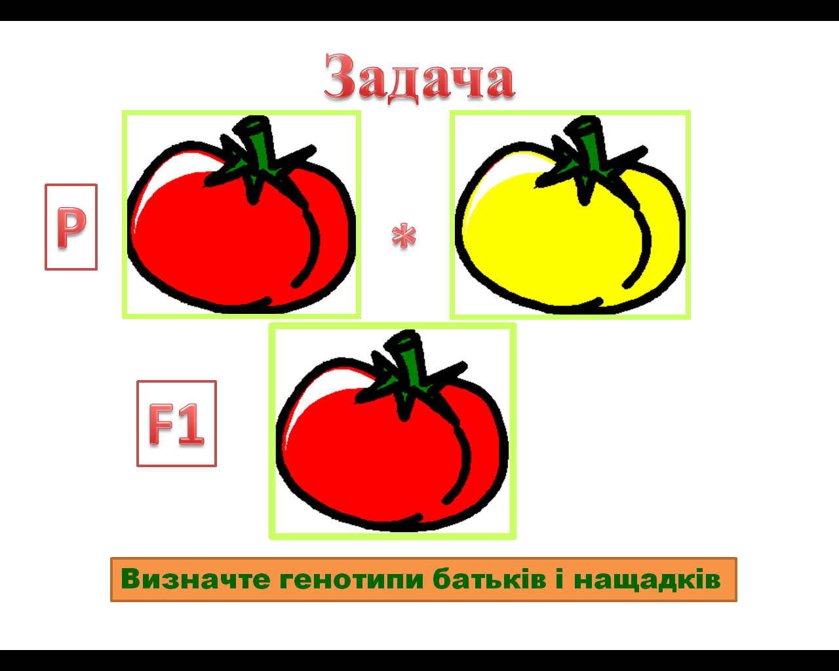

Slide 14
А– ген червоного забрвлення плодів а– ген жовтого забрвлення плодів Р: ♀АА×♂аа | Р: ♀ АА × ♂ аа Гамети: А А а а F₁: Аа – всі плоди червоного забрвлення Р(F₁): ♀Аа×♂Аа Гамети: А а А а F₂: АА Аа Аа аа ч. ч. ч. ж. В: генотипи Р:♀ АА,♂ аа; F₁: Аа
F₁ – ? F₂ – ?

Slide 15
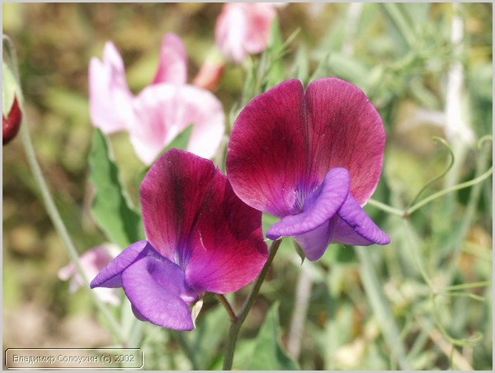
Другий закон
Закон розщеплення: при схрещуванні двох геторозиготних нащадків першого покоління між собою у другому поколінні спостерігається розщеплення у числовому відношенні за фенотипом 3:1, генотипом 1:2:1
Закон розщеплення: у потомстві, отриманому від схрещування гібридів першого покоління спостерігається явища розщеплення: чверть особин із гібридів другого покоління несе рецесивну ознаку, три чверті-домінантну ознаку

Slide 16
Другий закон Г. Менделя – закон розщеплення ознак
♂
♀
Аа
Х
Аа
гамети
А
а
А
а
F₂ покоління
АА
Аа
Аа
аа
генотип
фенотип

Slide 17
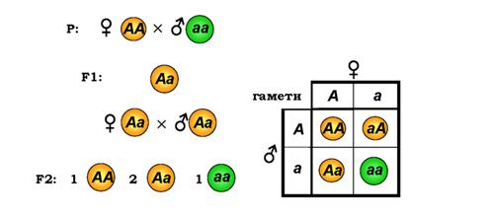
При схрещуванні гібридів першого покоління між собою серед їхніх нащадків спостерігається розщеплення ознак за фенотипом у співвідношенні 3:1 і за генотипом у співвідношенні 1:2:1.
Цитологічні основи другого закону: гібриди першого покоління F₁ (Аа) під час мейозу утворюють яйцеклітини та спермії двох типів – А і а, поєднання яких дає три типи зигот: АА, Аа, аа.

Slide 18
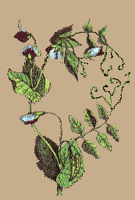
Аа
аа
А
а
а
Аа
аа
генотип
фенотип
Аа
аа

Slide 19
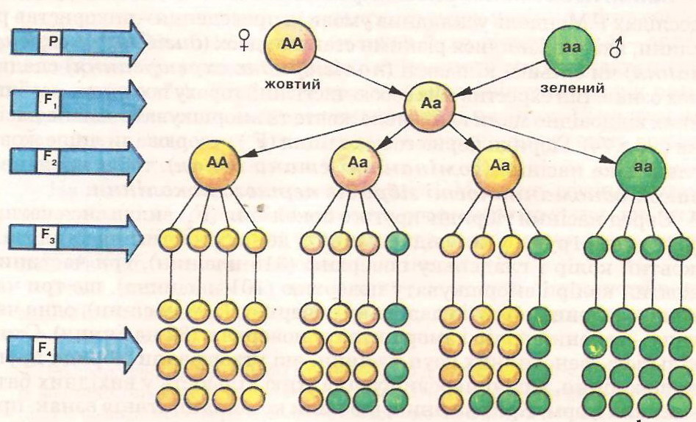

Slide 20
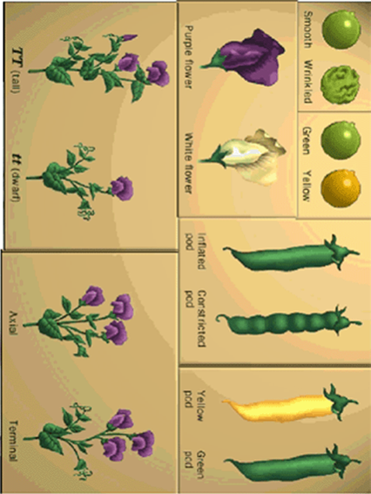
Задача
Чиста лінія, домінантні гени
Чиста лінія, рецесивні гени
Визначте яким буде перше і друге покоління гібридів
за генотипом і фенотипом

Slide 21
А– ген гладкої форми плодів а– ген ребристої форми плодів Р: ♀АА×♂аа | Р: ♀ АА × ♂ аа Гамети: А А а а F₁: Аа – всі плоди гладкої форми Р(F₁): ♀Аа×♂Аа Гамети: А а А а F₂: АА Аа Аа аа г. г. г. р. В: генотипи F₁: Аа фенотипі: всі плоди гладкої форми F₂: АА Аа Аа аа фенотипі: 3 плоди гладкої форми, а 1 плід ребристої форми
F₁ – ? F₂ – ?

Slide 22
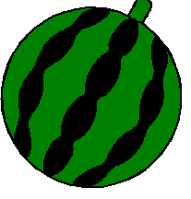

Задача
У кавуна зелений колір плодів домінує над смугастим. Визначте забарвлення плодів кавунів, отриманих від схрещування рослин, що мають генотипи ss та Ss.
Ss
ss

Slide 23
Розв’язання
Дано:
S — ген зелений колір
s — ген смугастості
♀ ss
х
♂ Ss
Р
смугастий
зелений
Г.(G)
s
S
s
Фенотип F₁ -?
F₁
Ss ss
По генотипу 1:1
По фенотипу 1:1
В: в F₁ 1/2 рослин буде зеленим кольором плодів і 1/2 – смугастих

Slide 24
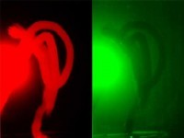

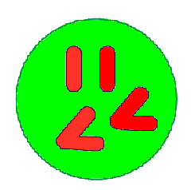
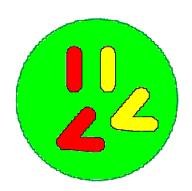
Дигібридне
схрещування
А
А
а
А
а
В
а
в
В
В
в
в
В
в

Slide 25
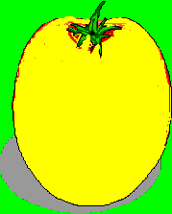
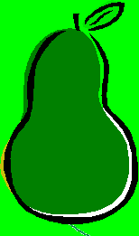
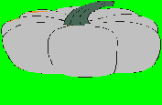
Дигібридним називається схрещування двох організмів, що відрізняються один від одного по двох парах альтернативних (взаємовиключних) ознак.

Slide 26
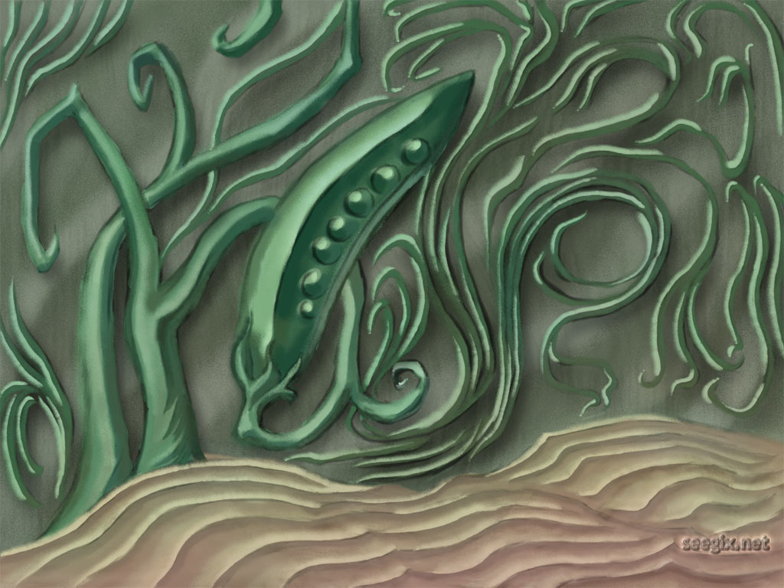
Третій закон
Закон незалежного розподілу ознак: при схрещуванні двох гомозиготних організмів, що відрізняються один від одного по двох (і більше) парах альтернативних ознак, гени та відповідні їм ознаки успадковуються незалежно один від одного та комбінуються у всіх можливих поєднаннях.

Slide 27
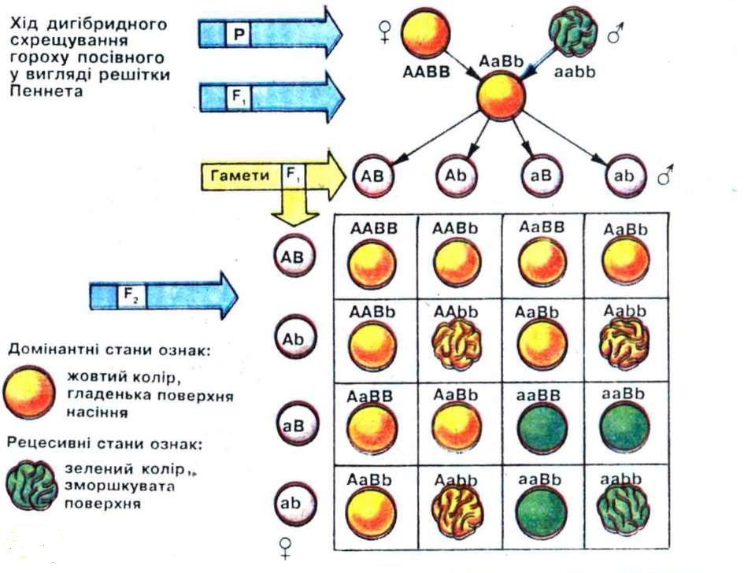
Третій закон Менделя — закон незалежного успадкування ознак

Slide 28




♂
♀
AB
Ab
aB
ab
AB
AABB
AABb
AaBB
AaBb
Ab
AABb
AAbb
AaBb
Aabb
aB
AaBB
AaBb
aaBB
aaBb
ab
AaBb
Aabb
aaBb
aabb

Slide 29
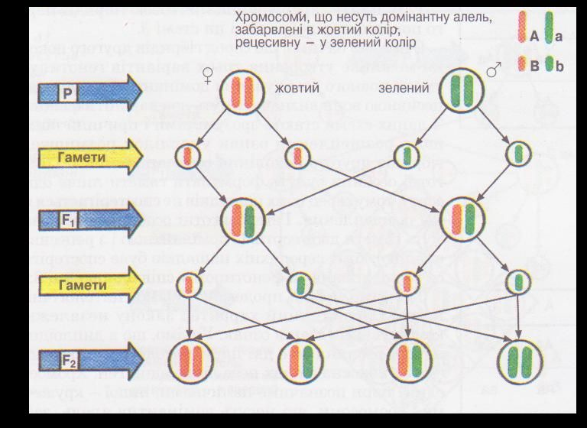
Закон чистоти гамет
Під час утворення статевих клітин у кожну гамету потрапляє тільки один алель з пари алелей даного гена.

Slide 30
При ди- чи полігібридному схрещуванні кожна пара ознак успадковується незалежно від інших пар.
Рекомбінація - це перерозподіл спадкового матеріалу батьків у генотипах нащадків.
Іншими словами, рекомбінації – це нові поєднання алелей різних генів у гаметах гібридів, які відрізняються від їхнього поєднання у гаметах батьків.
Цитологічною основою третього закону
Г. Менделя є незалежне розходження гомологічних хромосом у анафазі І мейозу та комбінування негомологічних хромосом в будь-яких поєднаннях.

Slide 31
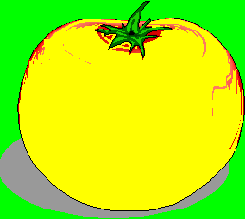
Р.
♂
♀
Х
ААВВ
аавв
Червоний
круглий
Жовтий
овальний

Slide 32
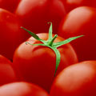
Схема схрещування
Дано:
А-ген червоного забарвлення
томатів
а- ген жовтого забарвлення
томатів
В –ген круглої форми томатів
в – ген овальної форми томатів
Р
♀ ААВВ
х
♂ аавв
G
АВ
ав
Фенотип F₁- ?
F₁
Червоні круглі
Генотип F₁- ?
Генотип
АаВв
Фенотип F₂- ?
Генотип F₂- ?
G
АВ
Ав
аВ
ав
G= 2^{n}
n- число гетерозигот в генотипі

Slide 33
РF₁
♀
♂
Х
АаВв
АаВв
Червоний
круглий
Червоний
круглий

Slide 34
♀ АаВв
♂ АаВв
х
F₁
АВ
Ав
аВ
ав
АВ
Ав
аВ
ав
G.

Slide 35
Решетка Пенета
Гамети
♀
АВ
Ав
аВ
ав
♂
ААВВ
ААВв
АаВВ
АаВв
АВ
ААВв
ААвв
АаВв
Аавв
Ав
АаВВ
АаВв
ааВВ
ааВв
аВ
АаВв
Аавв
аавв
ав
ааВв

Slide 36
Розщеплення по фенотипу
9
12
4
3
по кольору
3
12
4
1
по формі

Slide 37
Розщеплення по генотипу
1 ААВВ: 2ААВв:2 АаВВ:
4 АаВв:2Аавв:1ааВВ:
2ааВв:1аавв

Slide 38
Приклади домінантних та рецесивних алелей у людини
Домінантна ознака | Рецесивна ознака
Темне волосся | Світле волосся
Карі очі | Голубі або сірі очі
Наявне ластовиння | Відсутнє ластовиння
Кругле обличчя | Видовжене обличчя
Вільні вушні мочки | Прирослі вушні мочки
Товсті губи | Тонкі губи
Позитивний резус-фактор | Негативний резус-фактор

Slide 39
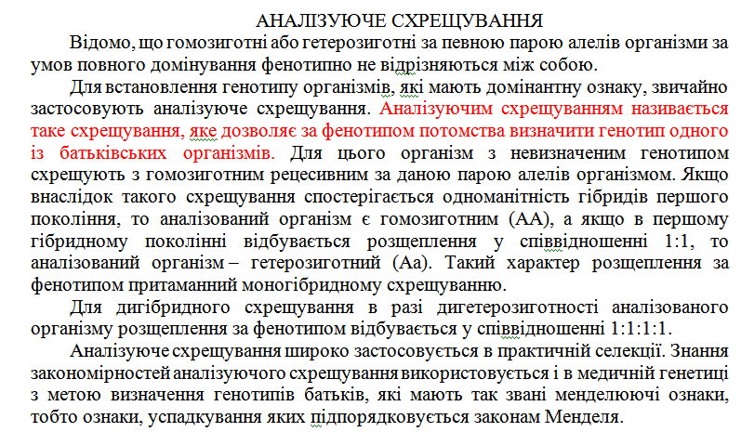

Slide 40

Розв’яжіть задачу
У людини кароокість і наявність ластовиння – домінантні ознаки. Кароокий без ластовиння чоловік одружується з блакитноокою жінкою, котра має ластовиння. Визначте, якими в них будуть діти, якщо чоловік гетерозиготний за ознакою кароокості, а жінка гетерозиготна за ознакою ластовиння.

Slide 41
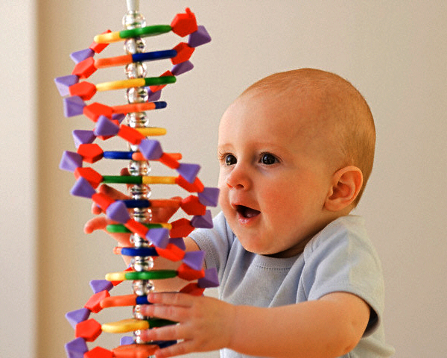
Задача
Світловолосий кароокий чоловік,
В якого у сім’ї всі мали карі очі,
Блакитнооку жінку покохав на вік
З волоссям, чорним наче крила ночі.
У неї матінка білява і струнка,
Хоч дехто скаже нам, що це і не важливо,
Тож в нас історія виходить тут така,
Що діти в них народяться, можливо.
Якими будуть чада молоді:
Чорняві, кароокі, білі чи руді ?

Slide 42
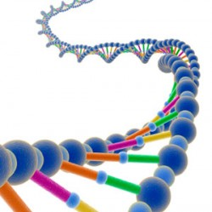
Генетична консультація
Завдання для І групи
Чи можна побоюватися, що в дитини спостерігатиметься відсутність емалі на зубах (ознака домінантна), якщо батько має нормальні зуби, а в матері спостерігається ця аномалія? Батько матері мав нормальні зуби.

Slide 43
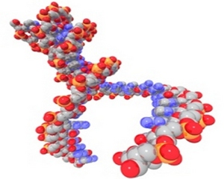
Завдання для ІІ групи
У здорової жінки один з батьків хворіє на цукровий діабет, у чоловіка – всі здорові. Чи будуть успадковувати цукровий діабет їхні діти, якщо відомо, що ця хвороба передається рецесивно?

Slide 44
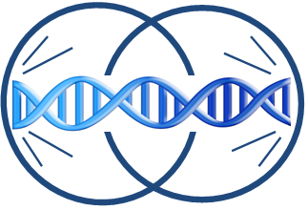
Завдання для ІІІ групи
В сім’ї, де жінка хвора на гіпертонію, а чоловік має нормальний тиск, всі діти мають схильність до гіпертонії. Син цих батьків одружився з дівчиною, не хворою на гіпертонію. Чи буде хвороба виявлена в онуків (гіпертонія передається домінантно)?

Slide 45
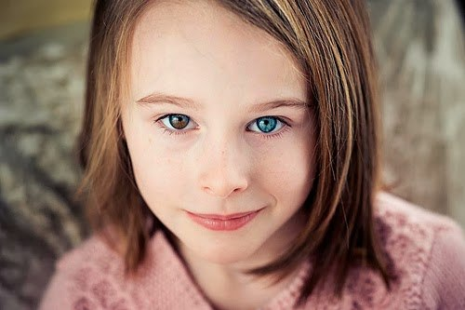
Гетерохромія – це явище, при якому в однієї людини може бути різний колір очей. Це викликано надлишком або нестачею меланіну і є результатом генетичної мутації на ранніх стадіях онтогенезу у соматичних клітинах.

